Slide 1



引言

Slide 2
抽样分布
所有样本指标（如均值、比例、方差等）所形成的分布称为抽样分布
是一种理论概率分布
随机变量是 样本统计量
  样本均值, 样本比例等
结果来自容量相同的所有可能样本

Slide 3
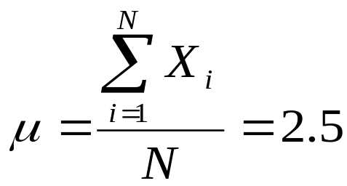
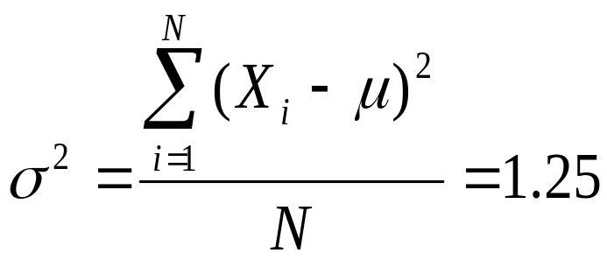
样本均值的抽样分布
【例】设一个总体，含有4个元素（个体），即总体单位数N=4。4 个个体分别为X₁=1、X₂=2、X₃=3 、X₄=4 。总体的均值、方差及分布如下
均值和方差
总体分布
.3
.2
.1
0
1
2
3
4

Slide 4
样本均值的抽样分布
 现从总体中抽取n＝2的简单随机样本，在重复抽样条件下，共有4²=16个样本。所有样本的结果如下表
所有可能的n = 2 的样本（共16个）
第一个
观察值
第二个观察值
1
2
3
4
1
1,1
1,2
1,3
1,4
2
2,1
2,2
2,3
2,4
3
3,1
3,2
3,3
3,4
4
4,1
4,2
4,3
4,4

Slide 5
样本均值的抽样分布
（一个例子）
 计算出各样本的均值，如下表。并给出样本均值的抽样分布
16个样本的均值（x）
P ( x )
.3
第一个观察值
第二个观察值
1
2
3
4
.2
1
1.0
1.5
2.0
2.5
.1
2
1.5
2.0
2.5
3.0
0
3
2.0
2.5
3.0
3.5
1.0
1.5
2.0
2.5
3.0
3.5
4.0
x
4
2.5
3.0
3.5
4.0
样本均值的抽样分布

Slide 6
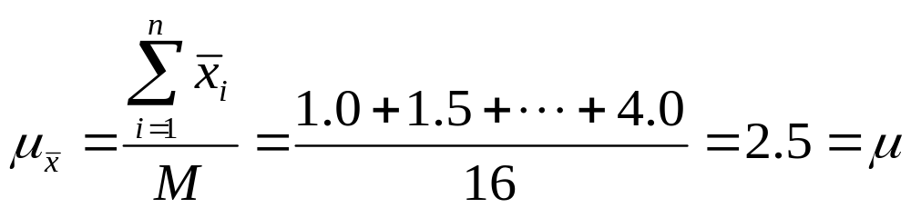
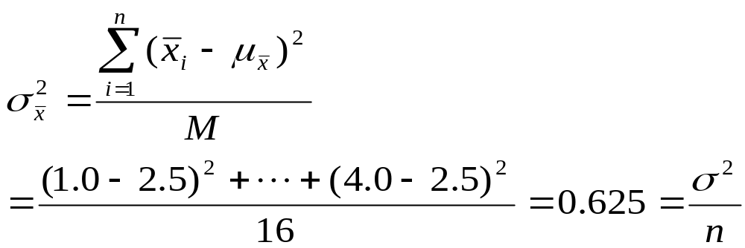
所有样本均值的均值和方差
式中：M为样本数目
比较及结论：1. 样本均值的均值（数学期望）等于总体均值
2. 样本均值的方差等于总体方差的1/n
Notes:
Have students verify these numbers.

Slide 7
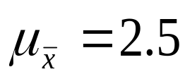
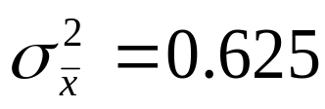
样本均值的分布与总体分布的比较
总体分布
抽样分布
.3
P ( x )
.3
.2
.2
.1
.1
0
0
1
2
3
4
1.0
1.5
2.0
2.5
3.0
3.5
4.0
x
μ = 2.5
σ² =1.25

Slide 8



样本均值的抽样分布
与中心极限定理
当总体服从正态分布N ~ (μ,σ² )时，来自该总体的所有容量为n的样本的均值‾X也服从正态分布，‾X 的数学期望为μ，方差为σ²/n。即‾X～N(μ,σ²/n)
σ =10
n = 4
n =16
μ = 50
X
X
总体分布
抽样分布

Slide 9
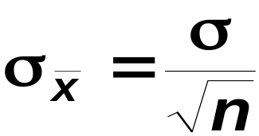

中心极限定理
中心极限定理：设从均值为μ，方差为σ ²的一个任意总体中抽取容量为n的样本，当n充分大时，样本均值的抽样分布近似服从均值为μ、方差为σ²/n的正态分布
一个任意分布的总体
当样本容量足够大时(n ≥ 30) ，样本均值的抽样分布逐渐趋于正态分布
X

Slide 10
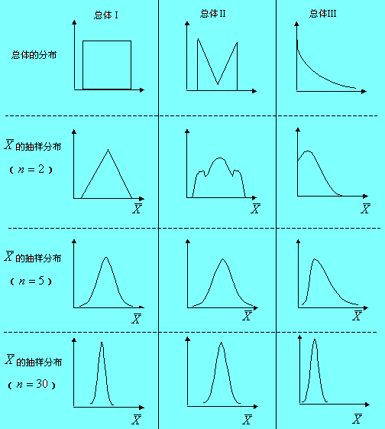

中心极限定理
的分布趋于正态分布的过程

Slide 11
抽样分布与总体分布的关系
总体分布
正态分布
非正态分布
大样本
小样本
正态分布
正态分布
非正态分布

Slide 12
参数估计的方法
估 计 方 法
点 估 计
区间估计
矩估计法
顺序统计量法
最大似然法
最小二乘法
Notes:
14

Slide 13

估计量与估计值
估计量：用于估计总体参数的随机变量
  如样本均值，样本比例、样本方差等
  例如: 样本均值就是总体均值μ 的一个估计量
理论基础是抽样分布
参数用θ 表示，估计量用 表示
估计值：估计参数时计算出来的统计量的具体值
  如果样本均值 ‾x =80，则80就是μ的估计值

Slide 14
点估计
从总体中抽取一个样本，根据该样本的统计量对总体的未知参数作出一个数值点的估计
  例如: 用样本均值作为总体未知均值的估计值就是一个点估计
2.点估计没有给出估计值接近总体未知参数程度的信息
点估计的方法有矩估计法、顺序统计量法、最大似然法、最小二乘法等

Slide 15






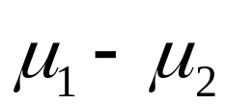
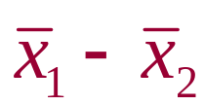
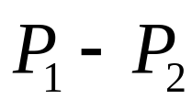
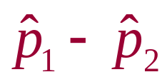
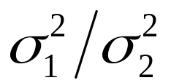
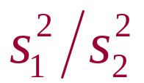
被估计的总体参数
 | 总体参数 | 符号表示 | 用于估计的样本统计量
一个总体 | 均值
 | 比例
 | 方差
两个总体 | 均值之差
 | 比例之差
 | 方差比
Notes:
14

Slide 16
估计量的优良性准则
无偏性：估计量的数学期望等于被估计的总体参数
P( X )
无偏
有偏
A
C
μ
X
Notes:
An estimator is a random variable used to estimate a population parameter (characteristic).
Unbiasedness
An estimator is unbiased if the mean of its sampling distribution is equal to the population parameter.
Efficiency
The efficiency of an unbiased estimator is measured by the variance of its sampling distribution.
If two estimators, with the same sample size, are both unbiased, then the one with the smaller variance has greater relative efficiency.
Consistency
An estimator is a consistent estimator of a population parameter if the larger the sample size, the more likely it is that the estimate will come close to the parameter.

Slide 17
估计量的优良性准则
有效性：一个方差较小的无偏估计量称为一个更 有效的估计量。如，与其他估计量相比 ，样本均值是一个更有效的估计量
均值的抽样分布
P(X )
B
中位数的抽样分布
A
μ
X
Notes:
An estimator is a random variable used to estimate a population parameter (characteristic).
Unbiasedness
An estimator is unbiased if the mean of its sampling distribution is equal to the population parameter.
Efficiency
The efficiency of an unbiased estimator is measured by the variance of its sampling distribution.
If two estimators, with the same sample size, are both unbiased, then the one with the smaller variance has greater relative efficiency.
Consistency
An estimator is a consistent estimator of a population parameter if the larger the sample size, the more likely it is that the estimate will come close to the parameter.

Slide 18
估计量的优良性准则
一致性：随着样本容量的增大，估计量越来越接近被估计的总体参数
较大的样本容量
P(X )
B
较小的样本容量
A
μ
X
Notes:
An estimator is a random variable used to estimate a population parameter (characteristic).
Unbiasedness
An estimator is unbiased if the mean of its sampling distribution is equal to the population parameter.
Efficiency
The efficiency of an unbiased estimator is measured by the variance of its sampling distribution.
If two estimators, with the same sample size, are both unbiased, then the one with the smaller variance has greater relative efficiency.
Consistency
An estimator is a consistent estimator of a population parameter if the larger the sample size, the more likely it is that the estimate will come close to the parameter.

Slide 19
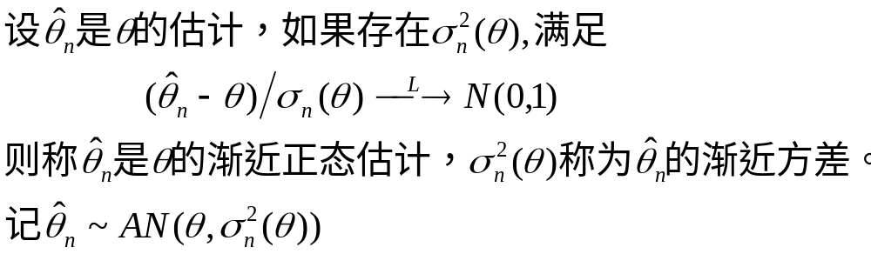
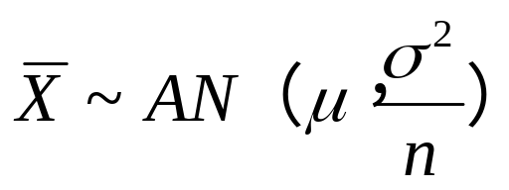
渐近正态性
渐近正态性的意义：
定义：
由中心极限定理，对独立同分布的随机变量有

Slide 20
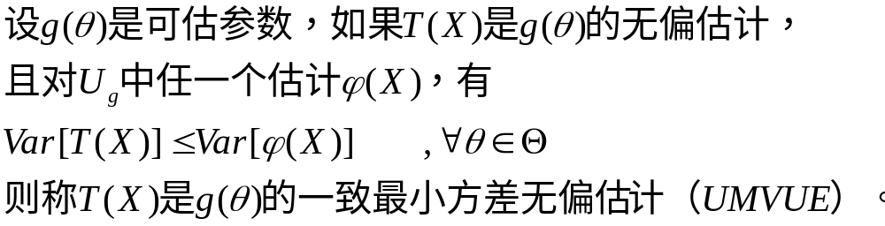
一致最小方差无偏估计的定义
（Uniformly Minimum Variance Unbiased Estimation）

Slide 21
寻找UMVUE的方法一
所有估计量
无偏估计
UMVUE

Slide 22
寻找最优估计的方法
寻找最优估计的原则
最小偏度+最小方差
（MSE）
在无偏估计类中寻找
扩大估计量的考虑范围，
在该估计量的某类函数族
中考虑MSE最小的估计量
（同变估计）
方差一致最小的估计量
（UMVUE）
方差达到C-R下界
（有效估计）

Slide 23
区间估计
1. 根据一个样本的观察值给出总体参数的估计范围
2.给出总体参数落在这一区间的概率
例如: 总体均值落在50~70之间，置信度为 95%
样本统计量
(点估计)
置信区间
置信下限
置信上限

Slide 24
置信区间估计
置 信 区 间
均 值
比 例
方 差
σ² 已知
σ² 未知
Notes:
43

Slide 25
落在总体均值某一区间内的样本
X = μ ± Zσ_{x}
σ
_
x
X
μ
μ - 2.58σ_{x}
μ -1.65 σ_{x}
μ +1.65σ_{x}
μ + 2.58_{x}
μ -1.96 σ_{x}
μ +1.96σ_{x}
90%的样本
95% 的样本
99% 的样本
Notes:
33

Slide 26
置信水平
总体未知参数落在区间内的概率
表示为 (1 - α)
  α 为显著性水平，是总体参数未在区间内的概率
常用的置信度值有 99%, 95%, 90%
  相应的 α 为0.01，0.05，0.10

Slide 27
置信区间
由样本统计量所构造的总体参数的估计区间称为置信区间
统计学家在某种程度上确信这个区间会包含真正的总体参数，所以给它取名为置信区间
用一个具体的样本所构造的区间是一个特定的区间，我们无法知道这个样本所产生的区间是否包含总体参数的真值
  我们只能是希望这个区间是大量包含总体参数真值的区间中的一个，但它也可能是少数几个不包含参数真值的区间中的一个

Slide 28


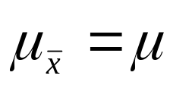
区间与置信水平
均值的抽样分布
α/2
1 - α
α/2
(1 - α) % 区间包含了μ
α % 的区间未包含μ
Notes:
35
Notice that the interval width is determined by 1-α in the sampling distribution.

Slide 29
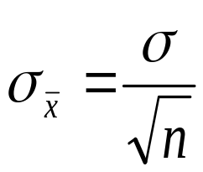
影响区间宽度的因素
1.数据的离散程度，用 σ 来测度
2.样本容量，
3.置信水平 (1 - α)，影响 Z 的大小
Notes:
Have students explain why each of these occurs.
Level of confidence can be seen in the sampling distribution.

Slide 30
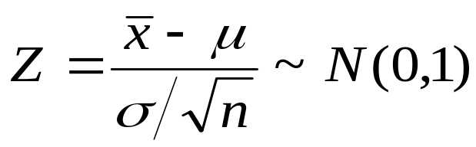
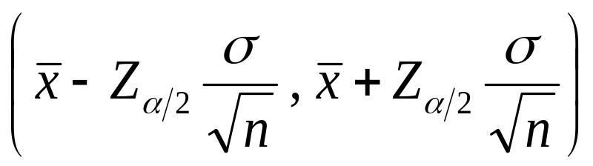
总体均值的置信区间
(σ^{２} 已知)
1. 假定条件
  总体服从正态分布,且总体方差（σ^{２}）已知
  如果不是正态分布，可以由正态分布来近似 (n ≥ 30)
使用正态分布统计量Ｚ
总体均值 μ 在1-α置信水平下的置信区间为

Slide 31
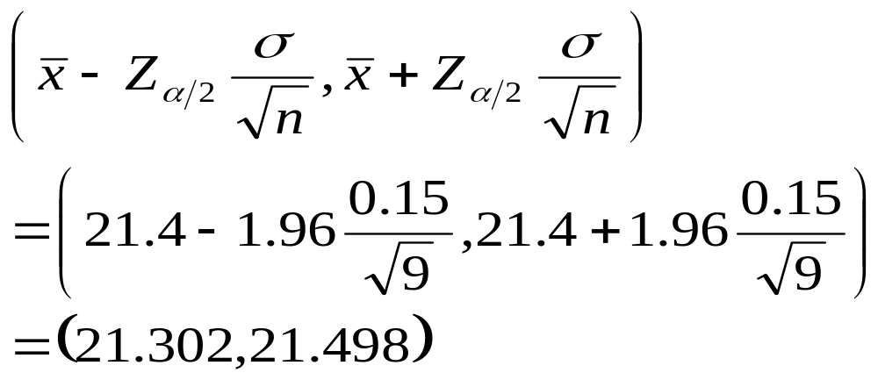
总体均值的区间估计
（正态总体）
【例】某种零件长度服从正态分布，从该批产品中随机抽取９件，测得其平均长度为21.4 mm。已知总体标准差σ =0.15mm，试建立该种零件平均长度的置信区间，给定置信水平为0.95。
解：已知Ｘ~N(μ，0.15²)，‾x＝2.14, n=9, 1-α = 0.95，Ｚ_{α/2}=1.96
总体均值μ的置信区间为
我们可以95％的概率保证该种零件的平均长度在21.302～21.498 mm之间

Slide 32
假设的陈述

Slide 33
什么是假设?
(hypothesis)
 对总体参数的具体数值所作的陈述
  总体参数包括总体均值、比例、方差等
  分析之前必需陈述
我认为这种新药的疗效比原有的药物更有效!

Slide 34

什么是假设检验?
(hypothesis test)
先对总体的参数(或分布形式)提出某种假设，然后利用样本信息判断假设是否成立的过程
有参数检验和非参数检验
逻辑上运用反证法，统计上依据小概率原理

Slide 35
假设检验的基本思想
抽样分布
这个值不像我们应该得到的样本均值 ...
... 因此我们拒绝假设 μ = 50
... 如果这是总体的真实均值
20
μ
= 50
样本均值
H₀

Slide 36


假设检验的过程
我认为人口的平均年龄是50岁
提出假设
作出决策
拒绝假设
别无选择!
总体
☺
☺
☺
☺
☺
☺
☺
☺
☺
抽取随机样本
均值
‾x = 20
☺
☺

Slide 37
原假设与备择假设

Slide 38
原假设
(null hypothesis)
研究者想收集证据予以反对的假设
又称“0假设”
总是有符号 =, ≤ 或 ≥
4. 表示为 H₀
  H₀ ： μ = 某一数值
  指定为符号 =，≤ 或 ≥
  例如, H₀ ： μ = 10cm
为什么叫0假设?
☞

Slide 39
备择假设
(alternative hypothesis)
研究者想收集证据予以支持的假设
也称“研究假设”
总是有符号 ≠, < 或 >
表示为 H₁
  H₁ ： μ <某一数值，或μ >某一数值
  例如, H₁ ： μ < 10cm，或μ >10cm

Slide 40
提出假设
(结论与建议)
原假设和备择假设是一个完备事件组，而且相互对立
  在一项假设检验中，原假设和备择假设必有一个成立，而且只有一个成立
先确定备择假设，再确定原假设
等号“=”总是放在原假设上
因研究目的不同，对同一问题可能提出不同的假设(也可能得出不同的结论)

Slide 41
两类错误与显著性水平

Slide 42
假设检验中的两类错误
1. 第Ⅰ类错误(弃真错误)
  原假设为真时拒绝原假设
  第Ⅰ类错误的概率记为α
    被称为显著性水平
2. 第Ⅱ类错误(取伪错误)
  原假设为假时未拒绝原假设
  第Ⅱ类错误的概率记为β (Beta)
β
α

Slide 43
假设检验中的两类错误
(决策结果)
H₀: 无罪
假设检验就好像一场审判过程
统计检验过程
陪审团审判
裁决 | 实际情况
 | 无罪 | 有罪
无罪 | 正确 | 错误
有罪 | 错误 | 正确
H₀ 检验
决策 | 实际情况
 | H₀为真 | H₀为假
未拒绝H₀ | 正确决策 (1 – α) | 第Ⅱ类错误(β )
拒绝H₀ | 第Ⅰ类错误(α ) | 正确决策 (1-β )

Slide 44
α 错误和 β 错误的关系
α和β 的关系就像翘翘板，α小β 就大， α大β 就小
你不能同时减少两类错误!
β
α

Slide 45
影响 β 错误的因素
1. 总体参数的真值
  随着假设的总体参数的减少而增大
2. 显著性水平 α
  当 α 减少时增大
3. 总体标准差 σ
  当 σ 增大时增大
4. 样本容量 n
  当 n 减少时增大

Slide 46
显著性水平α
(significant level)
1. 是一个概率值
2. 原假设为真时，拒绝原假设的概率
  被称为抽样分布的拒绝域
3. 表示为 α (alpha)
  常用的 α 值有0.01, 0.05, 0.10
4. 由研究者事先确定

Slide 47
假设检验中的小概率原理
 什么小概率？
1. 在一次试验中，一个几乎不可能发生的事件发生的概率
2. 在一次试验中小概率事件一旦发生，我们就有理由拒绝原假设
3. 小概率由研究者事先确定
什么是小概率？
☞

Slide 48

小概率原理
小概率事件
——
若P(A) 0.01 , 则称A为小概率事件.
小概率原理
——
( 即实际推断原理 )
一次试验中小概率事件一般是不
会发生的. 若在一次试验中居然发生了,
则可怀疑该事件并非小概率事件.

Slide 49
假设检验步骤的总结
陈述原假设和备择假设
从所研究的总体中抽出一个随机样本
确定一个适当的检验统计量，并利用样本数据算出其具体数值
确定一个适当的显著性水平，并计算出其临界值，指定拒绝域
将统计量的值与临界值进行比较，作出决策
  统计量的值落在拒绝域，拒绝H₀，否则不拒绝H₀
  也可以直接利用P值作出决策

Slide 50

总体均值的检验(σ ² 已知)
(例题分析)
【例】一种罐装饮料采用自动生产线生产，每罐的容量是255ml，标准差为5ml。为检验每罐容量是否符合要求，质检人员在某天生产的饮料中随机抽取了40罐进行检验，测得每罐平均容量为255.8ml。取显著性水平α=0.05 ，检验该天生产的饮料容量是否符合标准要求？
双侧检验
绿色
健康饮品
绿色
健康饮品
255
255

Slide 51
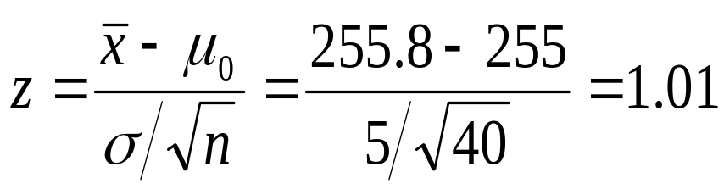
总体均值的检验(σ ² 已知)
(例题分析)
H₀ ：μ = 255
H₁ ：μ ≠ 255
α = 0.05
n = 40
临界值(c):
检验统计量:
决策:
不拒绝H₀
拒绝 H₀
拒绝 H₀
结论:
0.025
0.025
样本提供的证据还不足以推翻“该天生产的饮料符合标准要求 ”的看法
-1.96
0
1.96
z

Slide 52

势函数
定义：样本观察值落入拒绝域的概率为检验的势函数。
势函数与检验原则的关系
用势函数判断检验统计量优良性的标准

